Slide 1
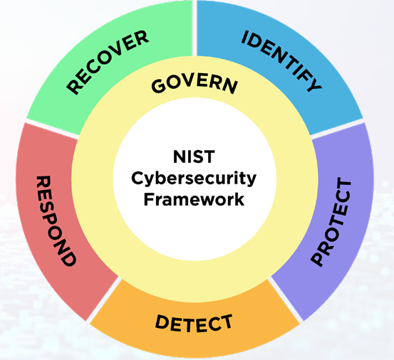

このスライドは色の材料用

Slide 2
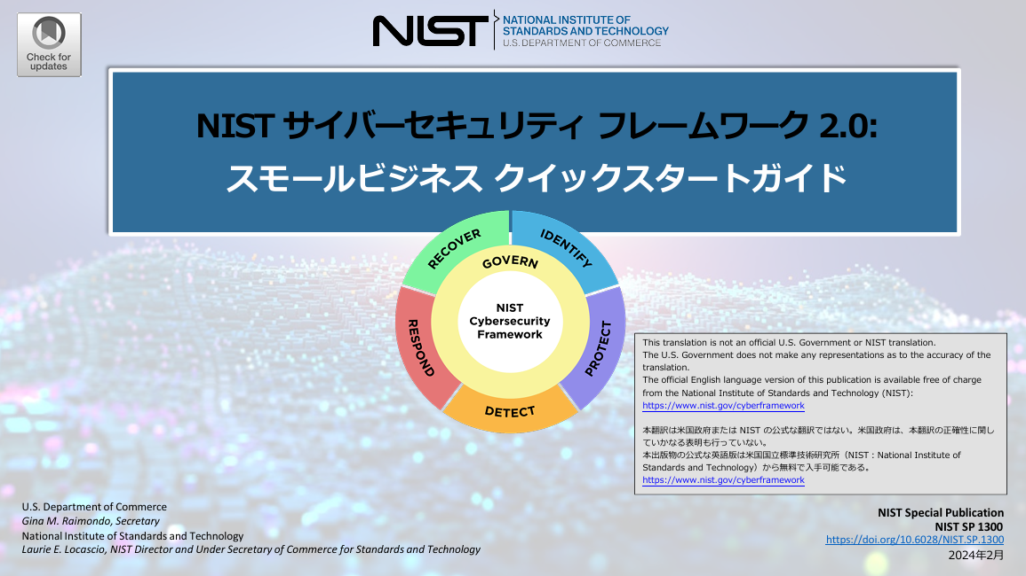
Ver.happon

Slide 3
NIST サイバーセキュリティフレームワーク 2.0:
スモールビジネス クイックスタートガイドの概要
目的
本ガイドは、中小企業（SMB）、特にサイバーセキュリティ計画が不十分または全くない企業や組織に対して、NIST サイバーセキュリティフレームワーク（CSF）2.0 を利用してサイバーセキュリティリスク管理戦略を開始するための検討事項を提供するものである。このガイドは、非営利団体、政府機関、学校などの比較的小規模な組織にも役立つ。本書は NIST CSF を補足するものであり、NIST CSF に取って代わるものではない。
サイバーセキュリティフレームワークを使おう
CSF は、サイバーセキュリティの成果を 6 つの高度な機能に整理している。「ガバナンス」、「識別」、「保護」、「検知」、「対応」、「回復」である。これらの機能を合わせて考えることで、サイバーセキュリティリスク管理するための包括的な視点が得られる。本ガイドの各機能に記載されている活動は、貴社のビジネスにとって良い出発点となるかもしれない。記載されている活動をどのように達成するかについての具体的な行動指向の例については、「CSF 2.0 実施例」を参照すること。本ガイドに記載されている活動で、理解できないものや、自分では取り組みにくいものがある場合、本ガイドは、マネージド・セキュリティ・サービス・プロバイダ（MSSP）など、サイバーセキュリティ・リスクの低減を支援するために選んだ相手との議論のきっかけとなる。
CSF2.0の原本では
nist.gov/cyberframework
NISTサイバーセキュリティフレームワークとは？
NIST サイバーセキュリティ・フレームワークは、規模や業種、成熟度に関係なく、組織がサイバーセキュリティへの取り組みをより理解し、評価し、優先順位を付け、周知することを支援する無償ガイダンスである。フレームワークは、サイバーセキュリティ・リスクを管理するための万能なアプローチではない。この補足文書と CSF 2.0 の全文は、組織が独自のリスク許容度、優先順位、脅威、脆弱性、要件などを文章化※するのに役立つ。
以下について記載されている
・クイックスタートガイド
・実装例
・検索ツール
・FAQ
その他多数！
※文章化：ブレインストーミングとドラフト（下書き）の中間

Slide 4
統治（GOVERN）
「統治」機能 ： 組織のサイバーセキュリティマネジメント戦略、期待値及びポリシーを確立、監視を支援
検討すべき対応策
「統治」機能の導入
以下の表を活用し、サイバーセキュリティの「統治」について検討を開始する。
技術的な詳細：Staging Cybersecurity Risks for Enterprise Risk Management and Governance Oversight ←リンクをつける
検討すべき事項
・ビジネスの成長に伴い、サイバーセキュリティ戦略をどの頻度でレビューすべきか。
・サイバーセキュリティ戦略の確立及び管理を支援するために、在籍している職員のスキルアップ、人材の採用または外部パートナーの関与が必要か。
・ビジネス上及びビジネスリソースにアクセスする従業員所有のデバイスについて、利用許諾ポリシーがあるか。また、これらのポリシーを従業員に対し教育しているか。
関連リリース
・Securing Small and Medium-Sized Supply Chain Resource Handbook
・Choosing A Vendor/Service Provider リンクをつける
理解する
・サイバーセキュリティリスクが、ビジネスのミッションの達成にどのような影響を与えるかを理解する（GV.OC-01）
・法的要求事項、規制上の要件及び契約上の要求事項を理解する（GV.OC-03）
・組織内の誰がサイバーセキュリティ戦略の策定及び実行に責任を持つか理解する（GV.RR-02）
評価する
・重要な事業資産および業務の全部または一部の損失による潜在的な影響を評価する（GV.OC-04）
・サイバーセキュリティ保証が事業にとって適切か評価する（GV.RM-04）
・サプライヤーやその他の第三者と正式な関係を構築する前に、それらがもたらすサイバーセキュリティリスクを評価する（GV.SC-06）
優先順位付け
・サイバーセキュリティリスクを他のビジネスリスクと同等に位置づけて管理する（GV.RM-03）
周知する
・リスクを意識し、倫理的で、継続的に改善を図る文化に対する指導者層の支持を周知する（GV.RR-01）
・サイバーセキュリティリスクを管理するための方針を周知・実施、そしてそれを維持する（GV.PO-01）
組織のおかれた状況・背景を設定
我々のビジネスの 使命や存在意義
使命の達成に影響を及ぼすサイバーセキュリティリスク
サイバーセキュリティ要件を文書化
法的要求事項
規則上の要件
契約上の要求事項

Slide 5
識別（IDENTIFY）
「識別」機能 ： 組織のサイバーセキュリティマネジメント戦略、期待値及びポリシーを確立、監視を支援
検討すべき対応策
ビジネスに対するサイバーセキュリティリスクの「識別」機能の導入
以下の表を活用し、サイバーセキュリティの「統治」について検討を開始する。
技術的な詳細：Staging Cybersecurity Risks for Enterprise Risk Management and Governance Oversight ←リンクをつける
検討すべき事項
・ビジネスの成長に伴い、サイバーセキュリティ戦略をどの頻度でレビューすべきか。
・サイバーセキュリティ戦略の確立及び管理を支援するために、在籍している職員のスキルアップ、人材の採用または外部パートナーの関与が必要か。
・ビジネス上及びビジネスリソースにアクセスする従業員所有のデバイスについて、利用許諾ポリシーがあるか。また、これらのポリシーを従業員に対し教育しているか。
関連リリース
・Securing Small and Medium-Sized Supply Chain Resource Handbook
・Choosing A Vendor/Service Provider リンクをつける
理解する
・ハードウェア、ソフトウェア、システム及びサービスの一覧を作成及び管理することで、ビジネスがどのような資産に依存しているかを理解する（ID.AM-01/02/04）
評価する
・IT及び物理的資産の潜在的な脆弱性を評価する（ID.RA-01）
・ビジネスのサイバーセキュリティプログラムの有効性を評価して改善が必要な領域を識別する（ID.IM-01）
優先順位付け
・ビジネスデータの一覧を作成及び分類する（ID.AM-07）
・リスクレジスタ※を使用し内部及び外部のサイバーセキュリティの脅威と関連する対応を文書化する（ID.RA）
周知する
・全職員及び関連する第三者に対しサイバーセキュリティ計画、ポリシー及びベストプラクティスを周知する（ID.IM-04）
・全職員に対しサイバーセキュリティ計画リスク管理のプロセスとその手順及び活動において必要な改善点を明らかにすることの重要性を周知する（ID.IM）

Slide 6
防御（PROTECT）
「防御」機能 ： 組織のサイバーセキュリティマネジメント戦略、期待値及びポリシーを確立、監視を支援
検討すべき対応策
「統治」機能の導入
以下の表を活用し、サイバーセキュリティの「統治」について検討を開始する。
技術的な詳細：Staging Cybersecurity Risks for Enterprise Risk Management and Governance Oversight ←リンクをつける
検討すべき事項
・ビジネスの成長に伴い、サイバーセキュリティ戦略をどの頻度でレビューすべきか。
・サイバーセキュリティ戦略の確立及び管理を支援するために、在籍している職員のスキルアップ、人材の採用または外部パートナーの関与が必要か。
・ビジネス上及びビジネスリソースにアクセスする従業員所有のデバイスについて、利用許諾ポリシーがあるか。また、これらのポリシーを従業員に対し教育しているか。
関連リリース
・Securing Small and Medium-Sized Supply Chain Resource Handbook
・Choosing A Vendor/Service Provider リンクをつける
理解する
・サイバーセキュリティリスクが、ビジネスのミッションの達成にどのような影響を与えるかを理解する（GV.OC-01）
・法的要求事項、規制上の要件及び契約上の要求事項を理解する（GV.OC-03）
・組織内の誰がサイバーセキュリティ戦略の策定及び実行に責任を持つか理解する（GV.RR-02）
評価する
・重要な事業資産および業務の全部または一部の損失による潜在的な影響を評価する（GV.OC-04）
・サイバーセキュリティ保証が事業にとって適切か評価する（GV.RM-04）
・サプライヤーやその他の第三者と正式な関係を構築する前に、それらがもたらすサイバーセキュリティリスクを評価する（GV.SC-06）
優先順位付け
・サイバーセキュリティリスクを他のビジネスリスクと同等に位置づけて管理する（GV.RM-03）
周知する
・リスクを意識し、倫理的で、継続的に改善を図る文化に対する指導者層の支持を周知する（GV.RR-01）
・サイバーセキュリティリスクを管理するための方針を周知・実施、そしてそれを維持する（GV.PO-01）

Slide 7
検知（DETECT）
「検知」機能 ： 組織のサイバーセキュリティマネジメント戦略、期待値及びポリシーを確立、監視を支援
検討すべき対応策
「統治」機能の導入
以下の表を活用し、サイバーセキュリティの「統治」について検討を開始する。
技術的な詳細：Staging Cybersecurity Risks for Enterprise Risk Management and Governance Oversight ←リンクをつける
検討すべき事項
・ビジネスの成長に伴い、サイバーセキュリティ戦略をどの頻度でレビューすべきか。
・サイバーセキュリティ戦略の確立及び管理を支援するために、在籍している職員のスキルアップ、人材の採用または外部パートナーの関与が必要か。
・ビジネス上及びビジネスリソースにアクセスする従業員所有のデバイスについて、利用許諾ポリシーがあるか。また、これらのポリシーを従業員に対し教育しているか。
関連リリース
・Securing Small and Medium-Sized Supply Chain Resource Handbook
・Choosing A Vendor/Service Provider リンクをつける
理解する
・サイバーセキュリティリスクが、ビジネスのミッションの達成にどのような影響を与えるかを理解する（GV.OC-01）
・法的要求事項、規制上の要件及び契約上の要求事項を理解する（GV.OC-03）
・組織内の誰がサイバーセキュリティ戦略の策定及び実行に責任を持つか理解する（GV.RR-02）
評価する
・重要な事業資産および業務の全部または一部の損失による潜在的な影響を評価する（GV.OC-04）
・サイバーセキュリティ保証が事業にとって適切か評価する（GV.RM-04）
・サプライヤーやその他の第三者と正式な関係を構築する前に、それらがもたらすサイバーセキュリティリスクを評価する（GV.SC-06）
優先順位付け
・サイバーセキュリティリスクを他のビジネスリスクと同等に位置づけて管理する（GV.RM-03）
周知する
・リスクを意識し、倫理的で、継続的に改善を図る文化に対する指導者層の支持を周知する（GV.RR-01）
・サイバーセキュリティリスクを管理するための方針を周知・実施、そしてそれを維持する（GV.PO-01）

Slide 8
対応（RESPOND）
「対応」機能 ： 組織のサイバーセキュリティマネジメント戦略、期待値及びポリシーを確立、監視を支援
検討すべき対応策
「統治」機能の導入
以下の表を活用し、サイバーセキュリティの「統治」について検討を開始する。
技術的な詳細：Staging Cybersecurity Risks for Enterprise Risk Management and Governance Oversight ←リンクをつける
検討すべき事項
・ビジネスの成長に伴い、サイバーセキュリティ戦略をどの頻度でレビューすべきか。
・サイバーセキュリティ戦略の確立及び管理を支援するために、在籍している職員のスキルアップ、人材の採用または外部パートナーの関与が必要か。
・ビジネス上及びビジネスリソースにアクセスする従業員所有のデバイスについて、利用許諾ポリシーがあるか。また、これらのポリシーを従業員に対し教育しているか。
関連リリース
・Securing Small and Medium-Sized Supply Chain Resource Handbook
・Choosing A Vendor/Service Provider リンクをつける
理解する
・サイバーセキュリティリスクが、ビジネスのミッションの達成にどのような影響を与えるかを理解する（GV.OC-01）
・法的要求事項、規制上の要件及び契約上の要求事項を理解する（GV.OC-03）
・組織内の誰がサイバーセキュリティ戦略の策定及び実行に責任を持つか理解する（GV.RR-02）
評価する
・重要な事業資産および業務の全部または一部の損失による潜在的な影響を評価する（GV.OC-04）
・サイバーセキュリティ保証が事業にとって適切か評価する（GV.RM-04）
・サプライヤーやその他の第三者と正式な関係を構築する前に、それらがもたらすサイバーセキュリティリスクを評価する（GV.SC-06）
優先順位付け
・サイバーセキュリティリスクを他のビジネスリスクと同等に位置づけて管理する（GV.RM-03）
周知する
・リスクを意識し、倫理的で、継続的に改善を図る文化に対する指導者層の支持を周知する（GV.RR-01）
・サイバーセキュリティリスクを管理するための方針を周知・実施、そしてそれを維持する（GV.PO-01）

Slide 9
復旧（RECOVER）
「復旧」機能 ： 組織のサイバーセキュリティマネジメント戦略、期待値及びポリシーを確立、監視を支援
検討すべき対応策
「統治」機能の導入
以下の表を活用し、サイバーセキュリティの「統治」について検討を開始する。
技術的な詳細：Staging Cybersecurity Risks for Enterprise Risk Management and Governance Oversight ←リンクをつける
検討すべき事項
・ビジネスの成長に伴い、サイバーセキュリティ戦略をどの頻度でレビューすべきか。
・サイバーセキュリティ戦略の確立及び管理を支援するために、在籍している職員のスキルアップ、人材の採用または外部パートナーの関与が必要か。
・ビジネス上及びビジネスリソースにアクセスする従業員所有のデバイスについて、利用許諾ポリシーがあるか。また、これらのポリシーを従業員に対し教育しているか。
関連リリース
・Securing Small and Medium-Sized Supply Chain Resource Handbook
・Choosing A Vendor/Service Provider リンクをつける
理解する
・サイバーセキュリティリスクが、ビジネスのミッションの達成にどのような影響を与えるかを理解する（GV.OC-01）
・法的要求事項、規制上の要件及び契約上の要求事項を理解する（GV.OC-03）
・組織内の誰がサイバーセキュリティ戦略の策定及び実行に責任を持つか理解する（GV.RR-02）
評価する
・重要な事業資産および業務の全部または一部の損失による潜在的な影響を評価する（GV.OC-04）
・サイバーセキュリティ保証が事業にとって適切か評価する（GV.RM-04）
・サプライヤーやその他の第三者と正式な関係を構築する前に、それらがもたらすサイバーセキュリティリスクを評価する（GV.SC-06）
優先順位付け
・サイバーセキュリティリスクを他のビジネスリスクと同等に位置づけて管理する（GV.RM-03）
周知する
・リスクを意識し、倫理的で、継続的に改善を図る文化に対する指導者層の支持を周知する（GV.RR-01）
・サイバーセキュリティリスクを管理するための方針を周知・実施、そしてそれを維持する（GV.PO-01）

